Slide 1


Apresentação A3 – Usabilidade, Web, Mobile e jogos
A3 - Aplicativo MVP de Delivery de Comida - Quick Launch 🥘

Slide 2
Grupo:
•William Bitencourt de Castro - 12723115263
•Marcos Leones Leite Souza – 1272312642
•Adailson Souza da Cunha - 1272319876

Slide 3

Descrição Geral
Este projeto tem como objetivo desenvolver um MVP de um aplicativo de delivery de comida, com foco em usabilidade, simplicidade de navegação e responsividade para usuários em dispositivos móveis e desktop. O app busca atender usuários que desejam encontrar e comprar refeições de maneira rápida, segura e prática.

Slide 4
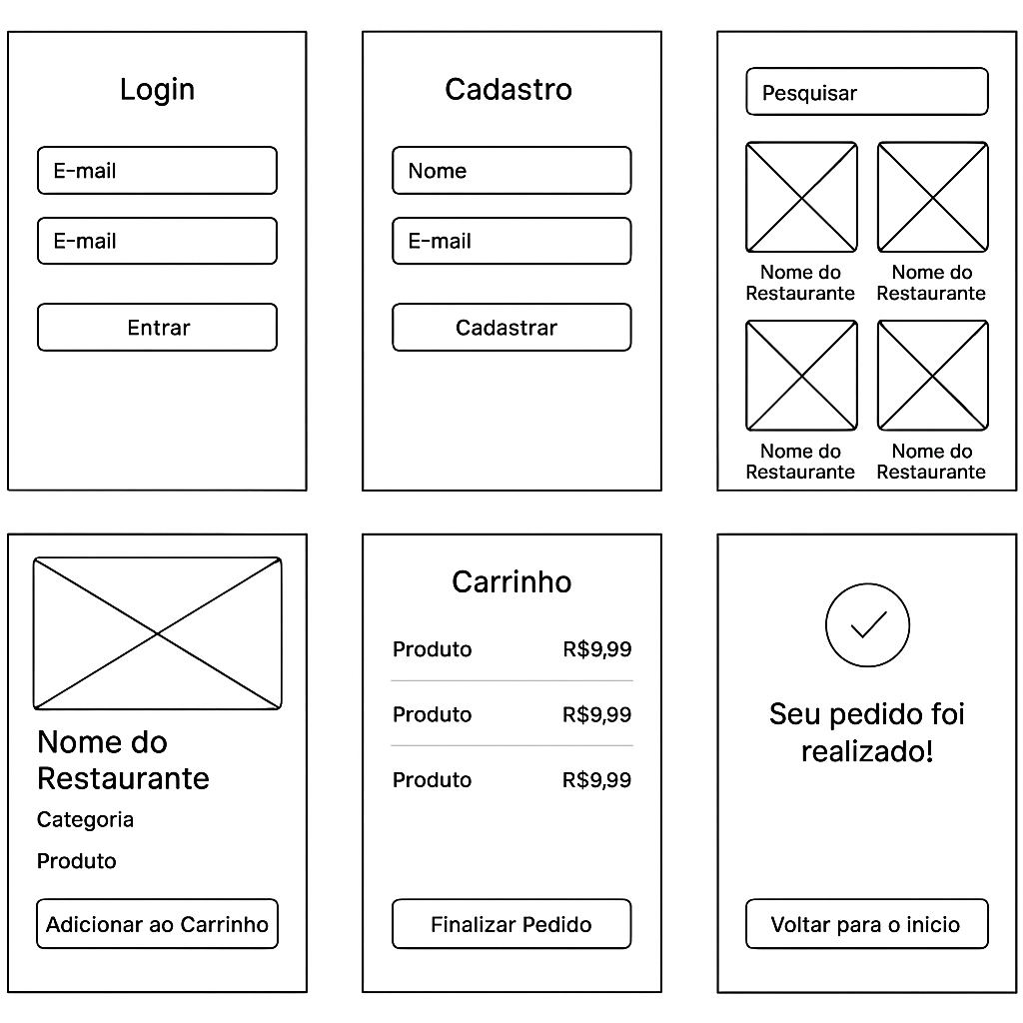
Wireframes
As imagens dos wireframes das principais telas estão representadas em anexo no material completo. As telas planejadas incluem:
Tela de Login
Tela de Cadastro
Página Inicial (listagem de restaurantes)
Página de Restaurante (detalhes e produtos e avaliação)
Carrinho de Compras
Confirmação de Pedido

Slide 5
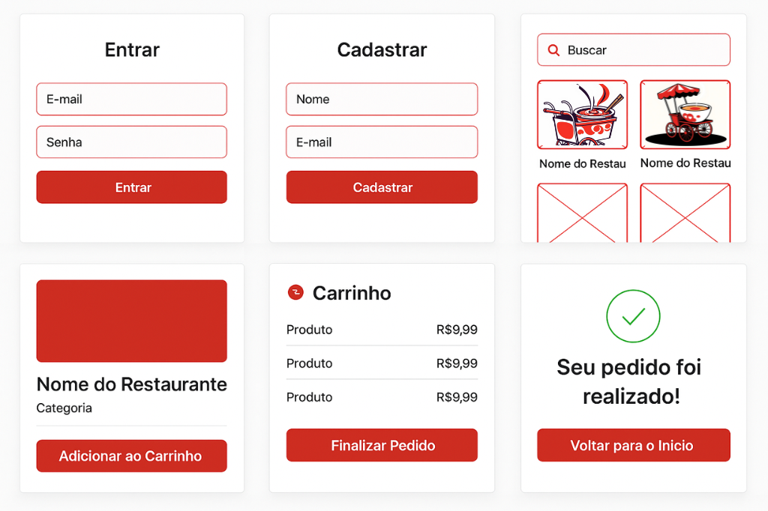
Protótipos de Alta Fidelidade
As telas de alta fidelidade foram desenvolvidas no Figma, respeitando os princípios de design e usabilidade com foco em:
Cores suaves e agradáveis
Ícones intuitivos
Layout limpo e bem-organizado
Componentes reutilizáveis
Navegação simples e responsiva

Slide 6
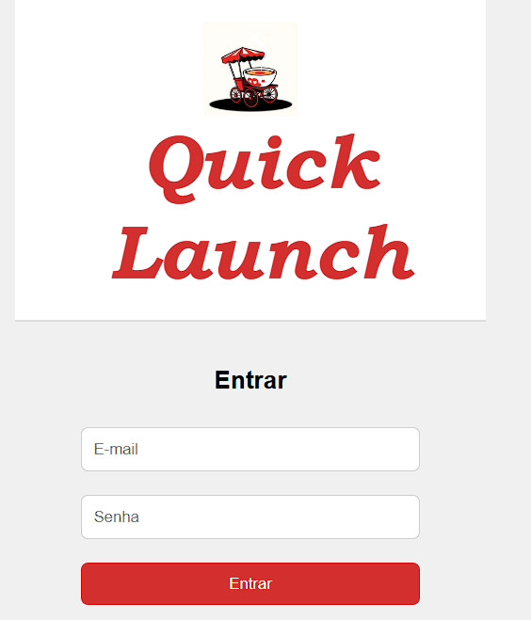
Protótipo HTML, CSS e JavaScript
Um protótipo funcional inicial foi desenvolvido com:
HTML: Estrutura semântica das páginas principais
CSS: Estilização responsiva (mobile-first)
JavaScript: Simulação básica de interações, como exibição do carrinho, login simulado, e confirmação de pedido

Slide 7
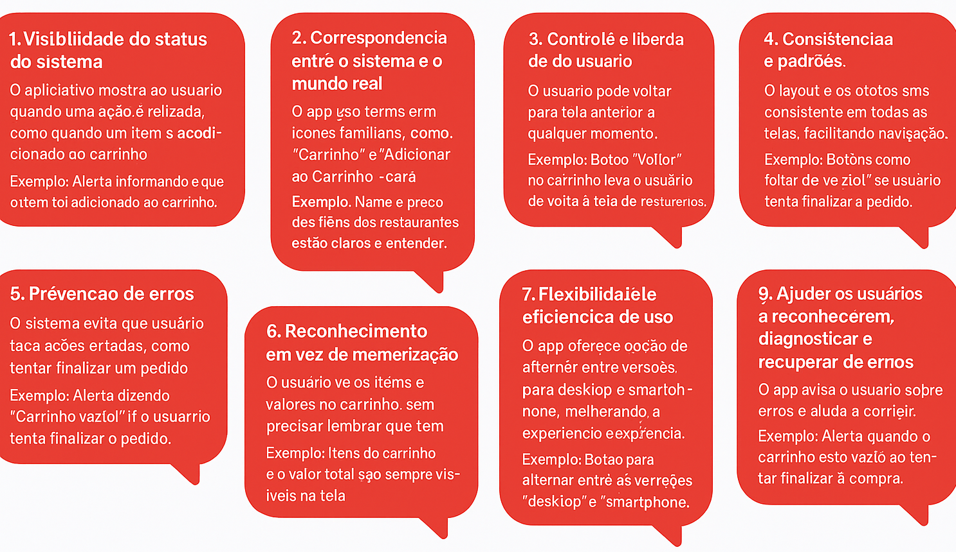
Heurísticas de Usabilidade Aplicadas

